Slide 1

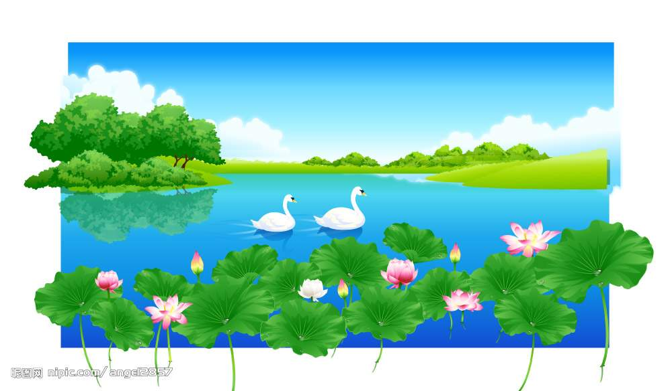

3 小池塘

Slide 2

jiě jie bō chuī zhī
姐姐 水波 吹气 一只
biān yáng xiān hóng lú wěi
河边 太阳 鲜红 芦苇
dàoyìng é liàng zhēnzhū
倒映 白鹅 明亮 珍珠

Slide 3
jiě jie bō chuī zhī
姐姐 水波 吹气 一只
biān yáng xiān hóng lú wěi
河边 太阳 鲜红 芦苇
dàoyìng é liàng zhēnzhū
倒映 白鹅 明亮 珍珠

Slide 4
jiě jie bō chuī zhī
姐姐 水波 吹气 一只
biān yáng xiān hóng lú wěi
河边 太阳 鲜红 芦苇
dàoyìng é liàng zhēnzhū
倒映 白鹅 明亮 珍珠

Slide 5


再读课文，读读小池塘是什么样子的？读完以后坐好。
小池塘

Slide 6
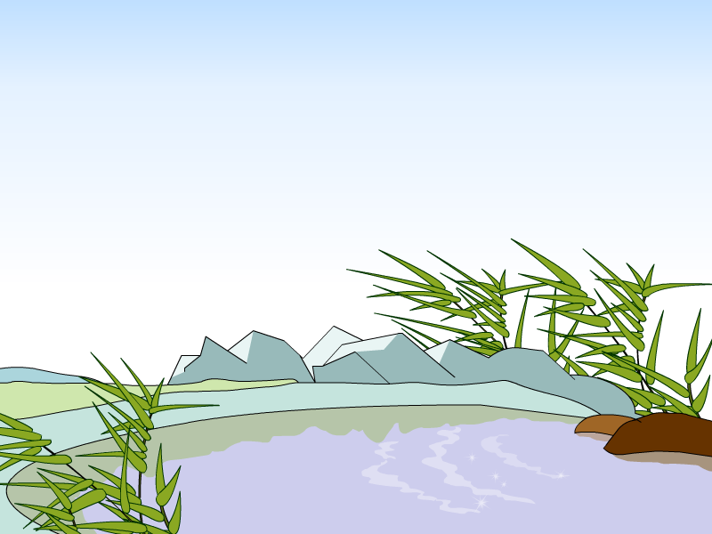
春风姐姐轻轻吹了一口气，小池塘就醒来了。池塘里的水波一闪一闪的，像一只明亮的大眼睛。池塘边的芦苇长起来了，像长长的睫毛。

Slide 7
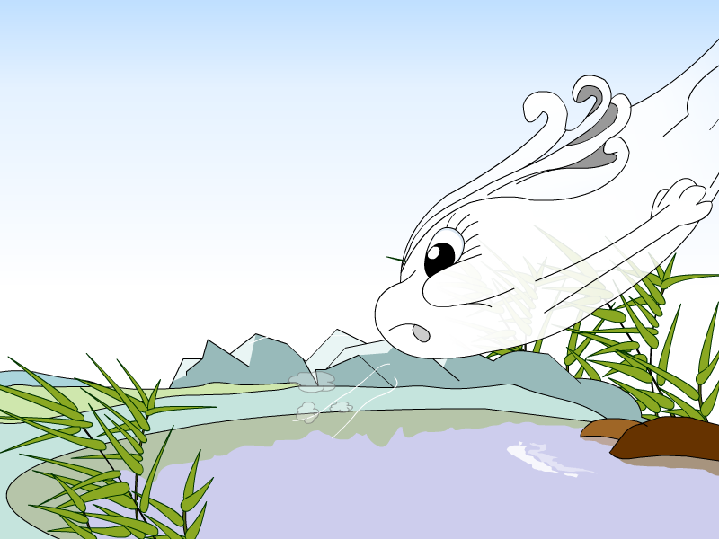
春风姐姐轻轻吹了一口气，小池塘就
醒来了。

Slide 8
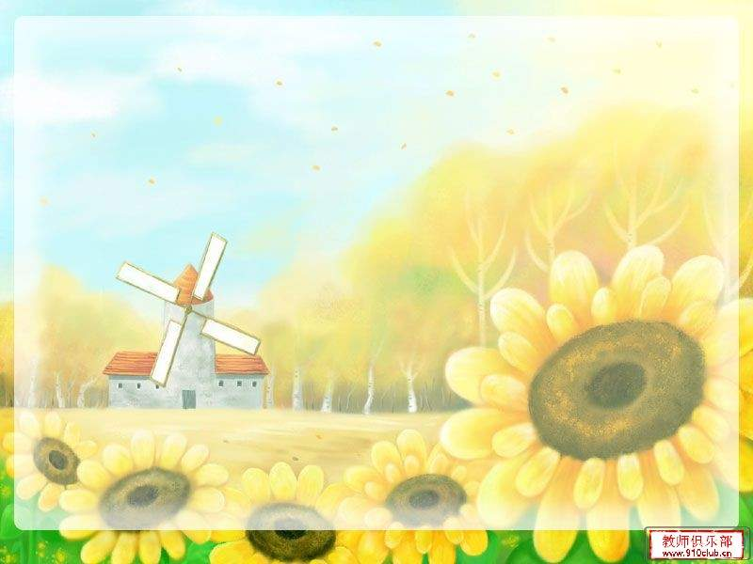
chuī
吹

Slide 9
春风姐姐轻轻吹了一口气，小池塘就
醒来了。

Slide 10
池塘里的水波一闪一闪的，像一只明亮的大眼睛。

Slide 11
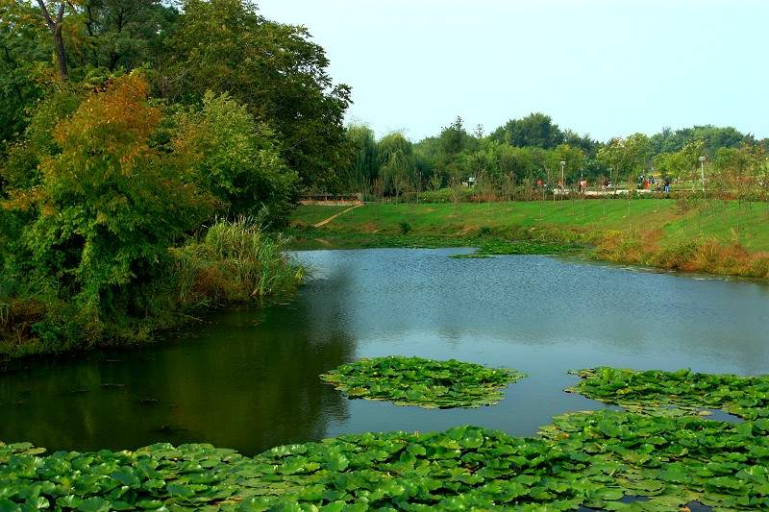

Slide 12
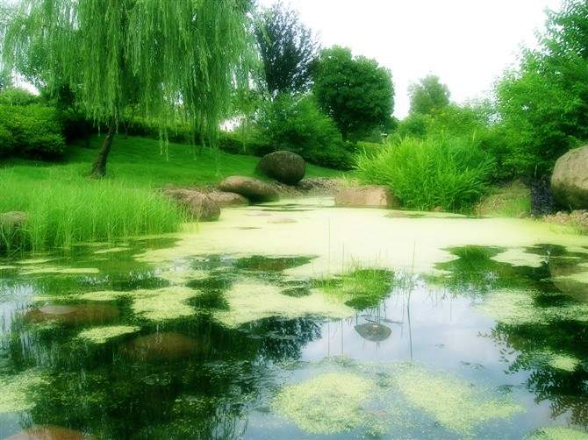

Slide 13
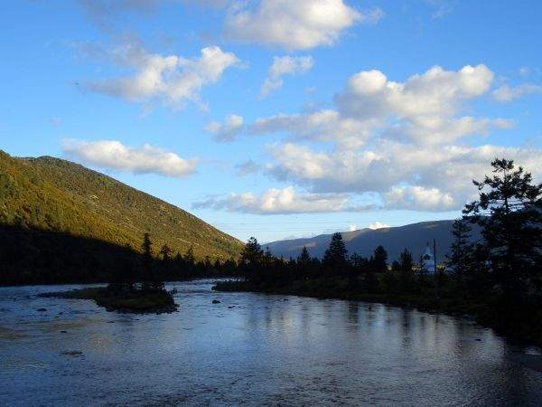

Slide 14
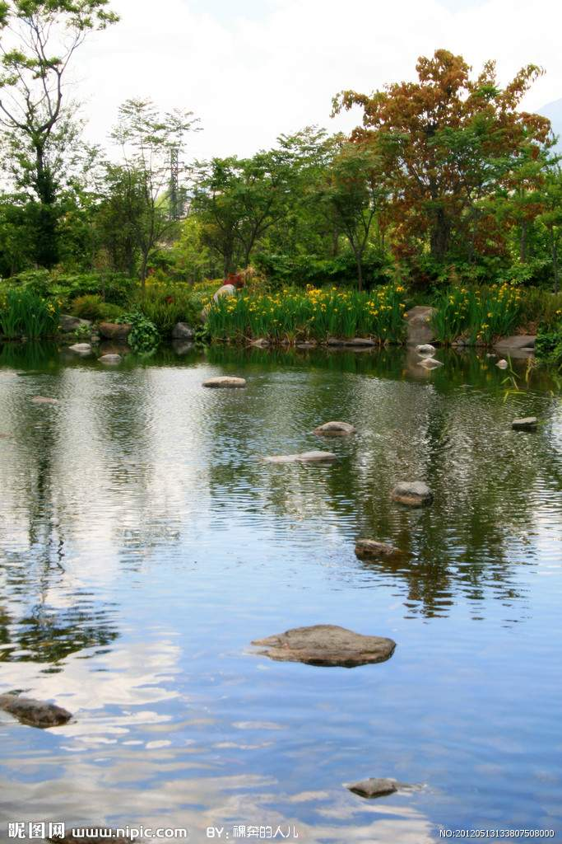

Slide 15
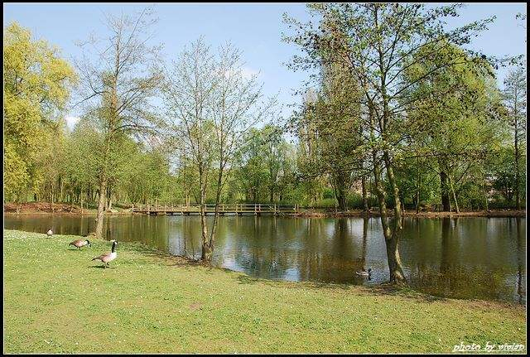

Slide 16
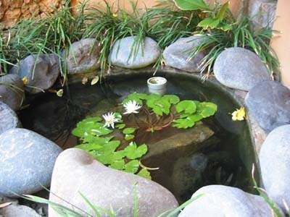

Slide 17
池塘里的水波一闪一闪的，像一只明亮的大眼睛。

Slide 18
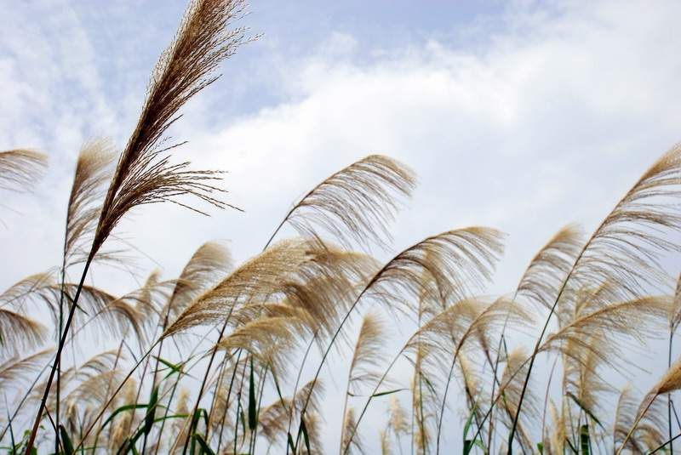
芦苇

Slide 19
zhǎng
池塘边的芦苇长起来
了，像长长的睫毛。
cháng

Slide 20
春风姐姐轻轻吹了一口气，小池塘就醒来了。池塘里的水波一闪一闪的，像一只明亮的大眼睛。池塘边的芦苇长起来了，像长长的睫毛。

Slide 21
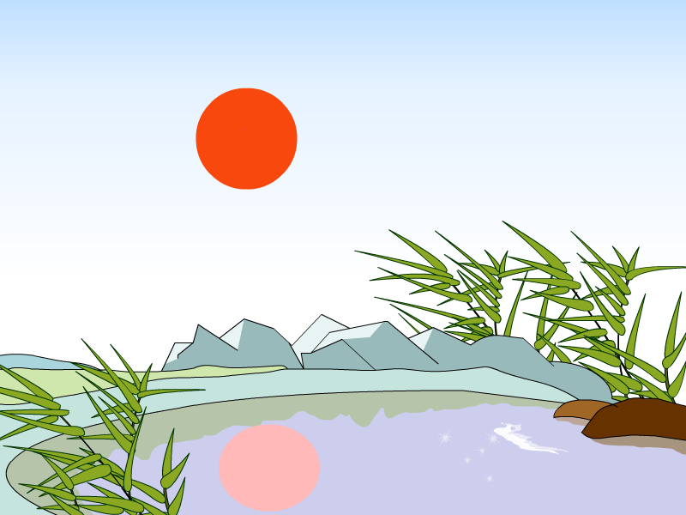
白云倒映在池塘里，像一群白鹅。太阳倒映在池塘里，像一只鲜红的气球。月牙倒映在池塘里，像一只弯弯的小船。星星倒映在池塘里，像许多闪亮的珍珠。

Slide 22
yáng
阴
太阳
阳光
夕阳
阳

Slide 23

白云倒映在池塘里，像一群白鹅。

Slide 24
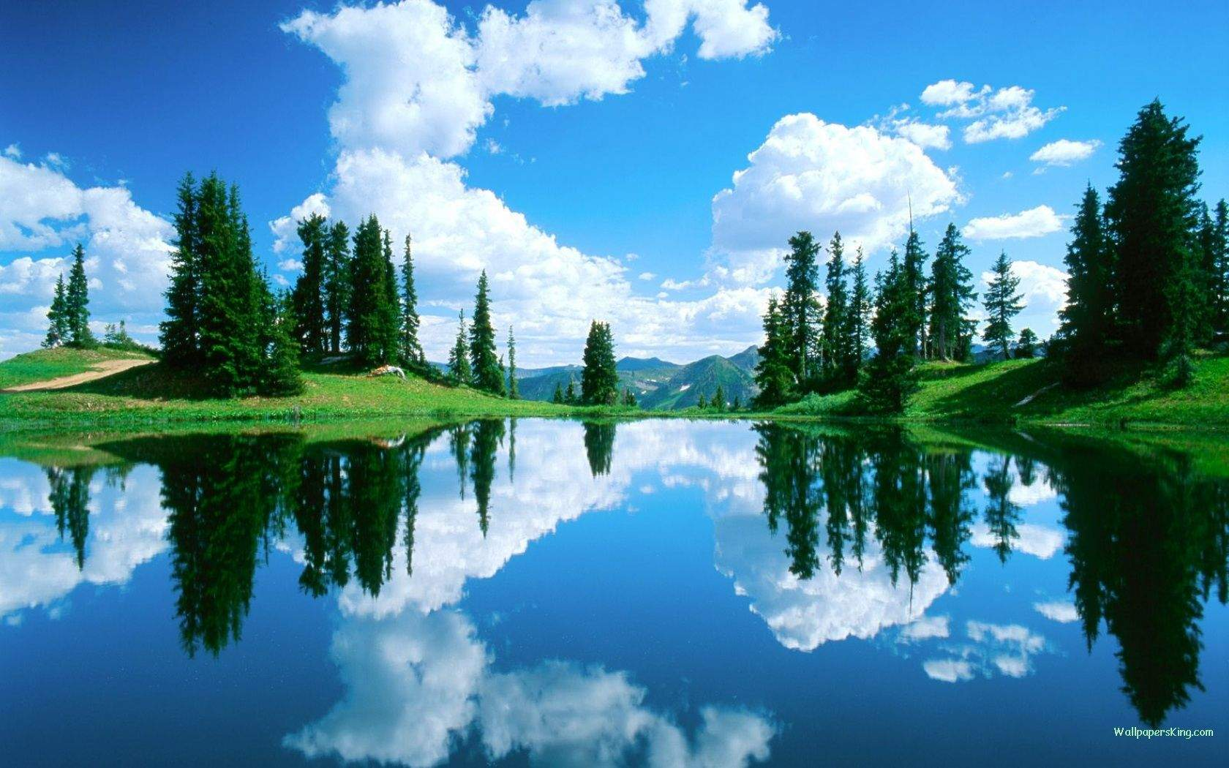

Slide 25
太阳倒映在池塘里，像一只鲜红的气球。

Slide 26

月牙倒映在池塘里，像一只弯弯的小船。

Slide 27
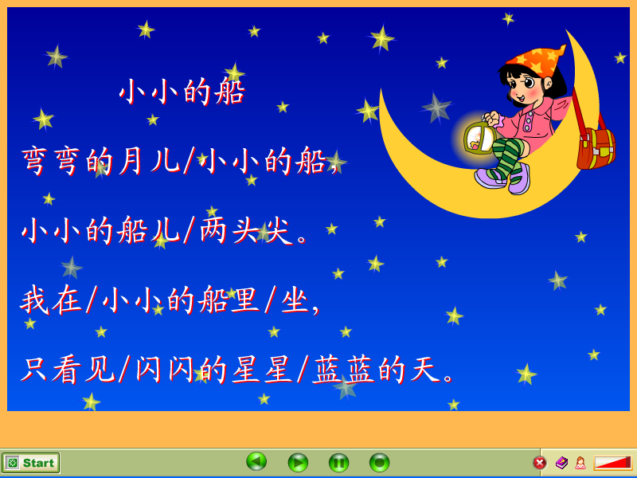

Slide 28
星星倒映在池塘里，像许多闪亮的珍珠。

Slide 29
白云倒映在池塘里，像一群白鹅。太阳倒映在池塘里，像一只鲜红的气球。月牙倒映在池塘里，像一只弯弯的小船。星星倒映在池塘里，像许多闪亮的珍珠。

Slide 30
倒映在池塘里，像 。倒映

Slide 31

五彩的世界

Slide 32
明亮的小池塘，美丽的大眼睛，映出一个五彩的世界。

Slide 33
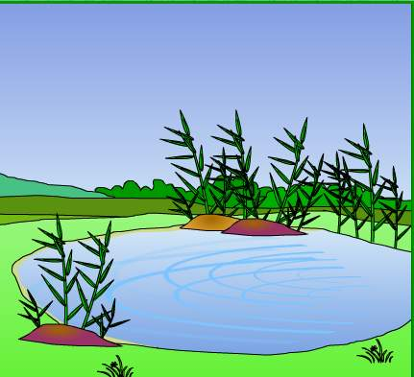
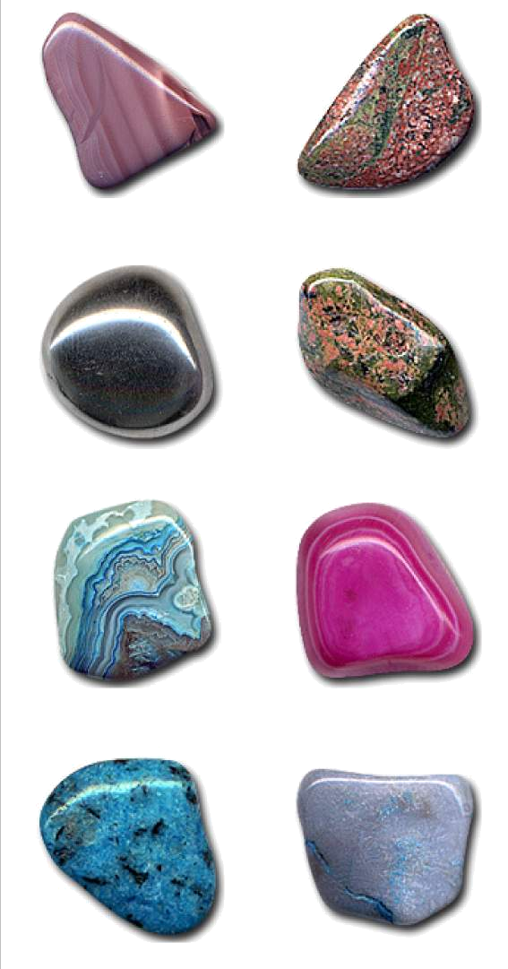




作业：和爸爸妈妈说说你眼中的小池塘。

Slide 34
比喻
睫 毛
长长的芦苇像（ ）。
太阳倒映在池塘里,像（ ）。
白云倒映在池塘里,像（ ）。
星星倒映在池塘里,像（ ）。
月牙倒映在池塘里,像（ ）。
明亮的小池塘像（ ）。
鲜红的气球
一群白鹅
许多闪亮的珍珠
一只弯弯的小船
美丽的大眼睛

Slide 35

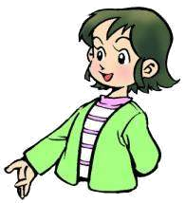
完成下面的练习。
连一连
白云
珍珠
太阳
白鹅
月牙
气球
星星
小船

Slide 36
hóng
红日
红的
红包
红

Slide 37
yáng
太阳
阳光
夕阳
阳

Slide 38
jiě
姐姐
大姐
姐妹
姐

Slide 39
chuī
吹风
吹气
吹牛
吹

Slide 40
bō
水波
波浪
风波
波

Slide 41
biān
水边
海边
一边
边

Slide 42
zhī
zhǐ
一只
船只
只
只是
只有

Slide 43
池塘里的水波一闪一闪的，就像一只明亮的大眼睛。
1、读一读。
2、这是一个什么句，把什么比作什么？
3、从这句话中你明白了什么？
说明了池塘里的水是很清的

Slide 44
池塘边的芦苇
长起来了，
像长长的睫毛。
zhǎng

Slide 45
池塘边的芦苇
长起来了，
像长长的睫毛。
cháng

Slide 46

明亮的大眼睛都看到了什么呢？在文中画出相关的句子，读一读。
白云倒映在池塘里，像一群白鹅。
太阳倒映在池塘里，像一只鲜红的气球。

Slide 47
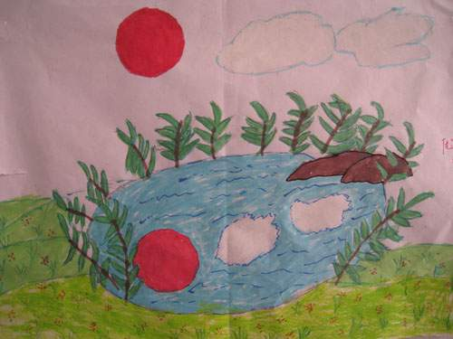

Slide 48
明亮的大眼睛都看到了什么呢？在文中画出相关的句子，读一读。
月牙倒映在池塘里，像一只弯弯的小船。
星星倒映在池塘里，像许多闪亮的珍珠。

Slide 49

月牙倒映在池
塘里，像一只弯弯
的小船。星星倒映
在池塘里，像许多
闪亮的珍珠。

Slide 50

想一想
美丽的小池塘倒映出了白云、太阳、月牙、星星，还会映出些什么呢？
请同学们用“……像……”说一说。

Slide 51
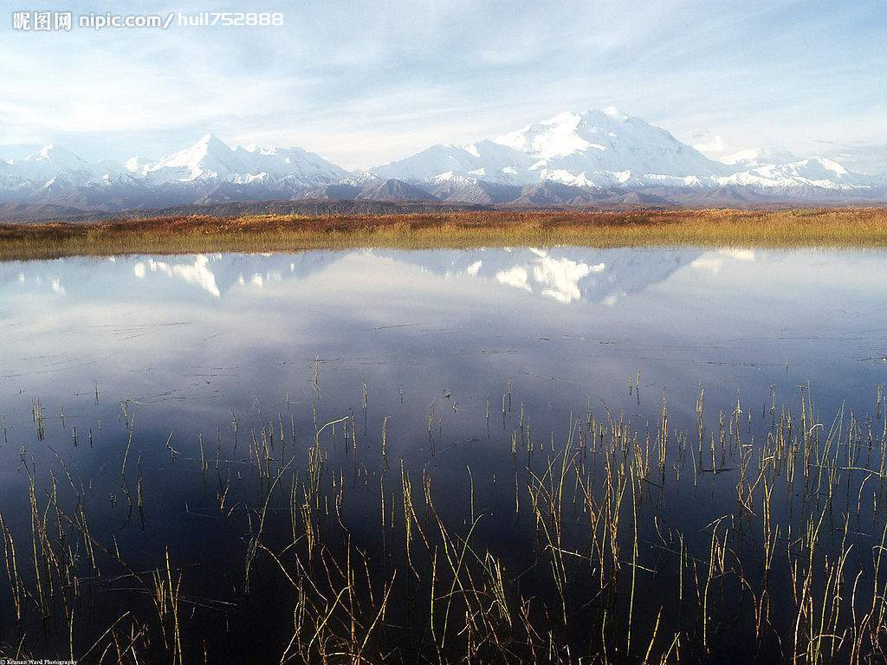
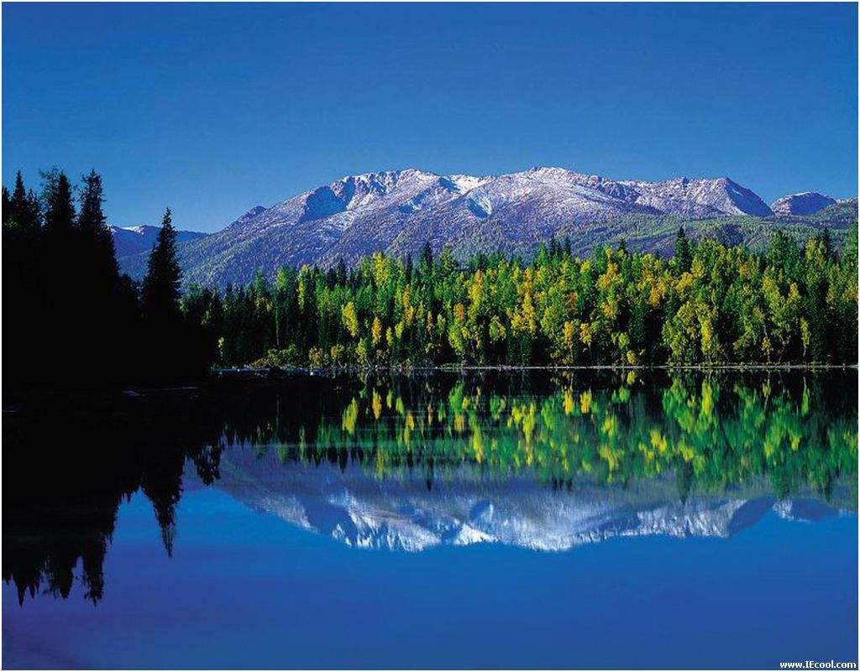

Slide 52
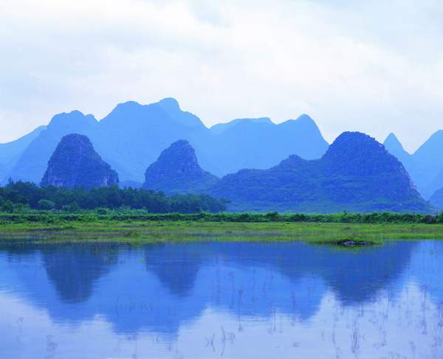

Slide 53
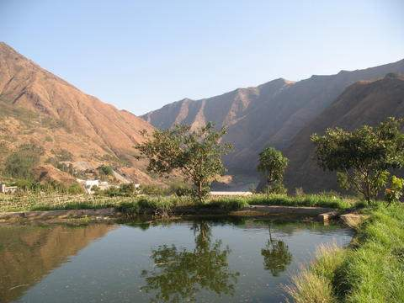

Slide 54
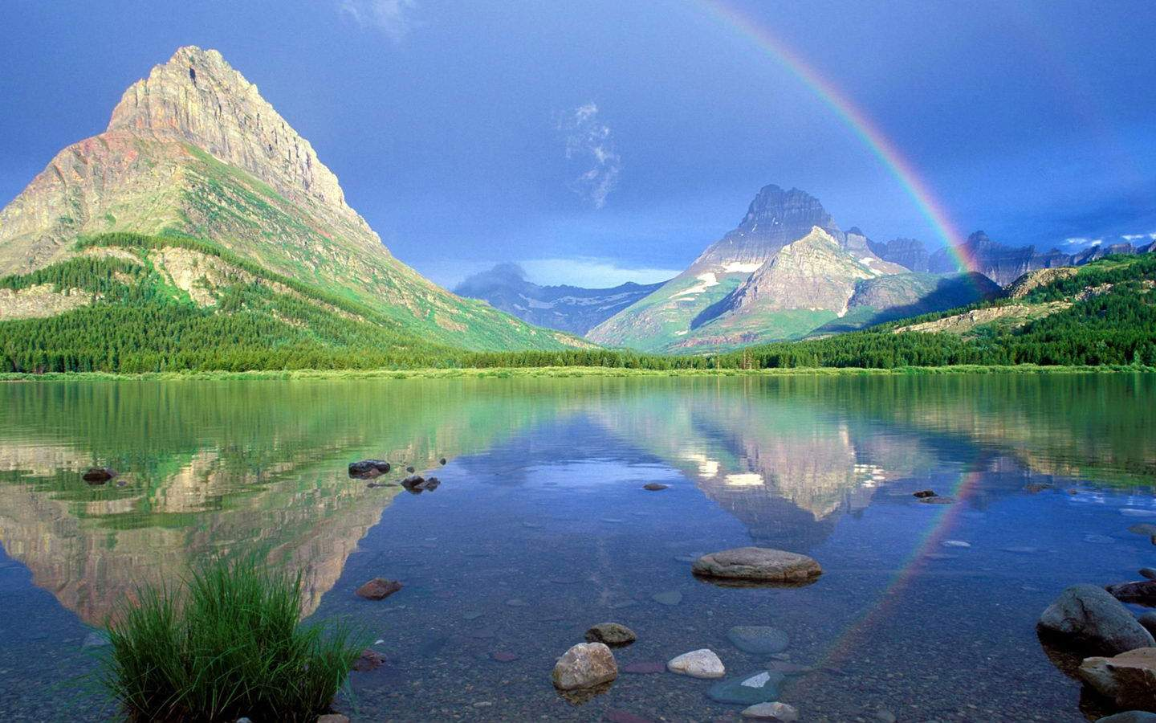

Slide 55
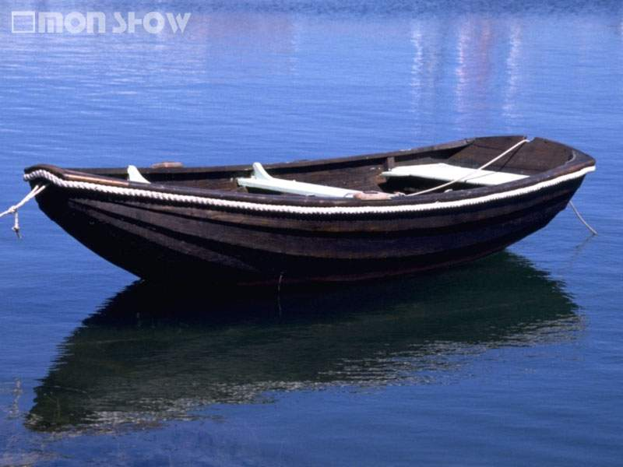

Slide 57
大树倒映在池塘里，像一把绿色的大伞。
房子倒映在池塘里，像一座水晶宫。
白云倒映在池塘里，像一群山羊。
太阳倒映在池塘里，像一块红宝石。
月牙倒映在池塘里，像一把锋利的镰刀。
太阳倒映在池塘里，像红红的笑脸。
星星倒映在池塘里，像许多美丽的钻石。

Slide 58

小结
在我们伟大祖国广阔的土地上，美丽的景色还有很多很多，这需要小朋友用眼去观察，用心去体会，这样你会发现更多更多的美！

